Slide 1
第十二章
離散小波轉換之相關浮水印技術

Slide 2
Outlines
離散小波轉換基本浮水印技術
  方法一
  方法二
  實驗結果
多重解析度浮水印技術
  亂數攪亂與影像相關攪亂
  浮水印藏入及取回流程
  實驗結果
影像驗證浮水印技術
  介紹
  浮水印藏入及取回流程
  實驗結果

Slide 3
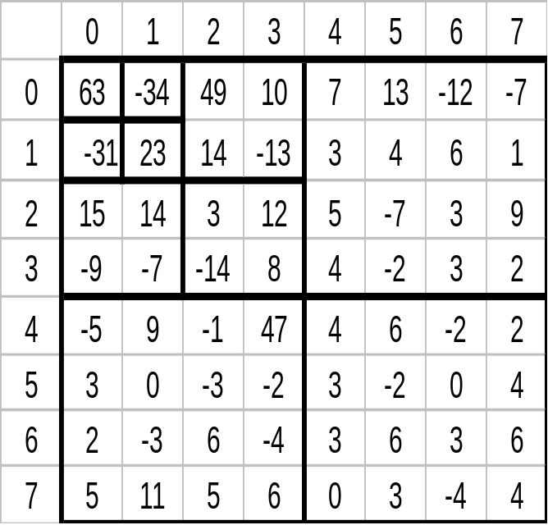
離散小波轉換基本浮水印技術
LL₃
HL₃
HL₂
LH₃
HH₃
HL₁
LH₂
HH₂
LH₁
HH₁
T: 不重要係數 (<)
重要係數 (>)

Slide 4
方法一
使用不重要係數
1. 從 (LH3,LH2,LH1)、(HL3,HL2,HL1)與(HH3,HH2,HH1)中，任選一組
2. 設定 T = αC_{max}
3. C_{max}: 最大小波係數，0.01<α <0.2
4. 找不重要係數。令 Z₁, Z₂, Z₃, ... Z_{N} 為找到的 ZTR
5. 令浮水印位元為 W₁, W₂, W₃, ... W_{N}
6. W_{i} = 0 ⇒ 將Z_{i} 中的所有元素設為 -m
W_{i} = 1 ⇒ 將Z_{i} 中的所有元素設為 +m

Slide 5
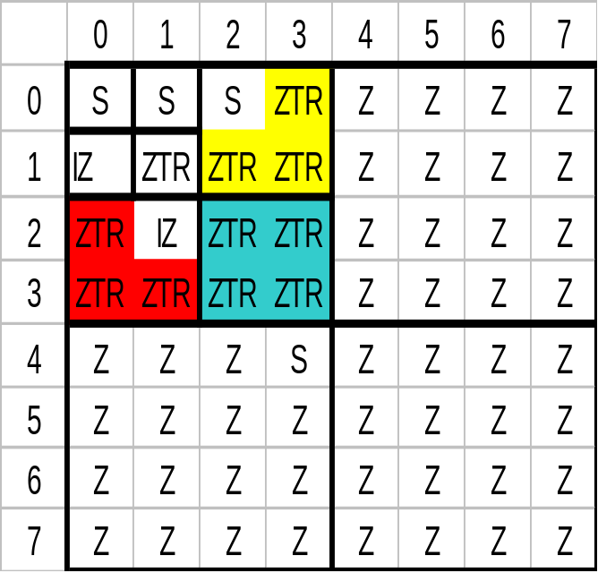
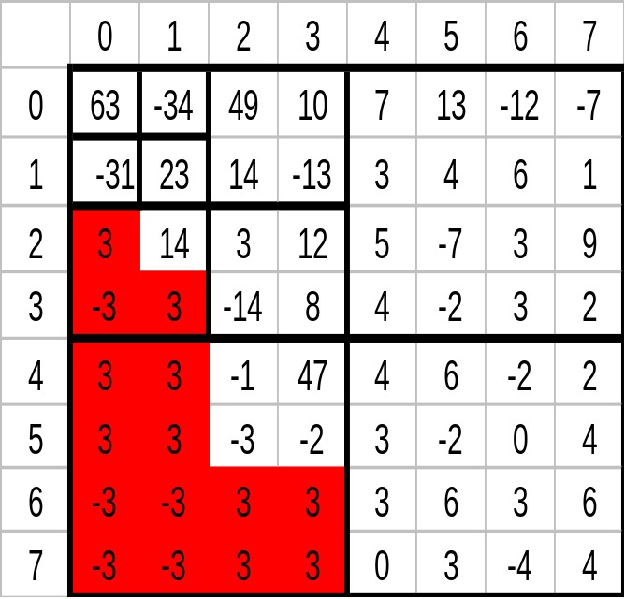
T=32
假設 m=3.
W₁W₂W₃= 101

Slide 6
方法一 (cont.)
偵測浮水印
參考 Z_{i} 的ZTR 並讀取父親 X 與四個孩子 u₁, u₂, u₃, u₄.
令 M_{i}= (X+ u₁+u₂+u₃+u₄)/5.
M_{i} < 0 ⇒ 被藏入位元 = 0;
M_{i} ≥ 0 ⇒ 被藏入位元 = 1

Slide 7
方法二
使用重要係數
1. 選取 T₁ 與 T₂ 使得 T₂ > T₁ > αC_{max}.
2. 找 C_{i} 使得 T₂ > | C_{i} | >T₁.
3. C_{i} >0:
W_{i} = 1 ⇒ C_{i} = T₂
W_{i} = 0 ⇒ C_{i} = T₁
4. C_{i} <0:
W_{i} = 1 ⇒ C_{i} = -T₂
W_{i} = 0 ⇒ C_{i} = -T₁
5. 儲存已修改的係數位置C₁C₂C₃…C_{n}、T₁ 與 T₂

Slide 8
方法二 (cont.)
偵測浮水印
使用之前儲存的C₁C₂C₃…C_{n}位置與T₁ 與 T₂
|C_{i} | < (T₁+T₂)/2 ⇒ 被藏入的位元 = 0;
|C_{i} | ≥ (T₁+T₂)/2 ⇒ 被藏入的位元 = 1

Slide 9
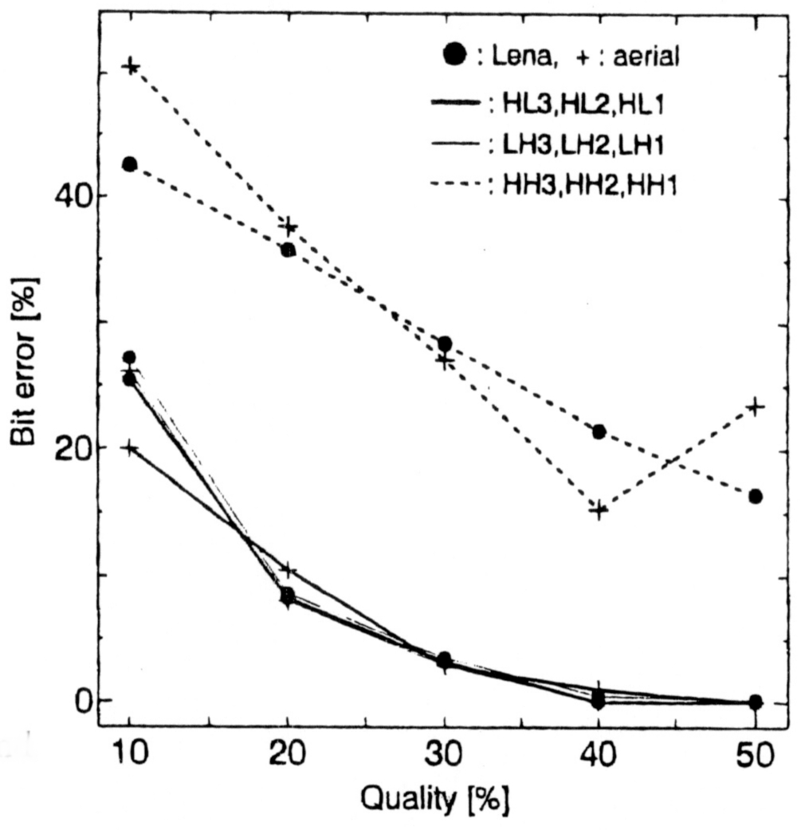
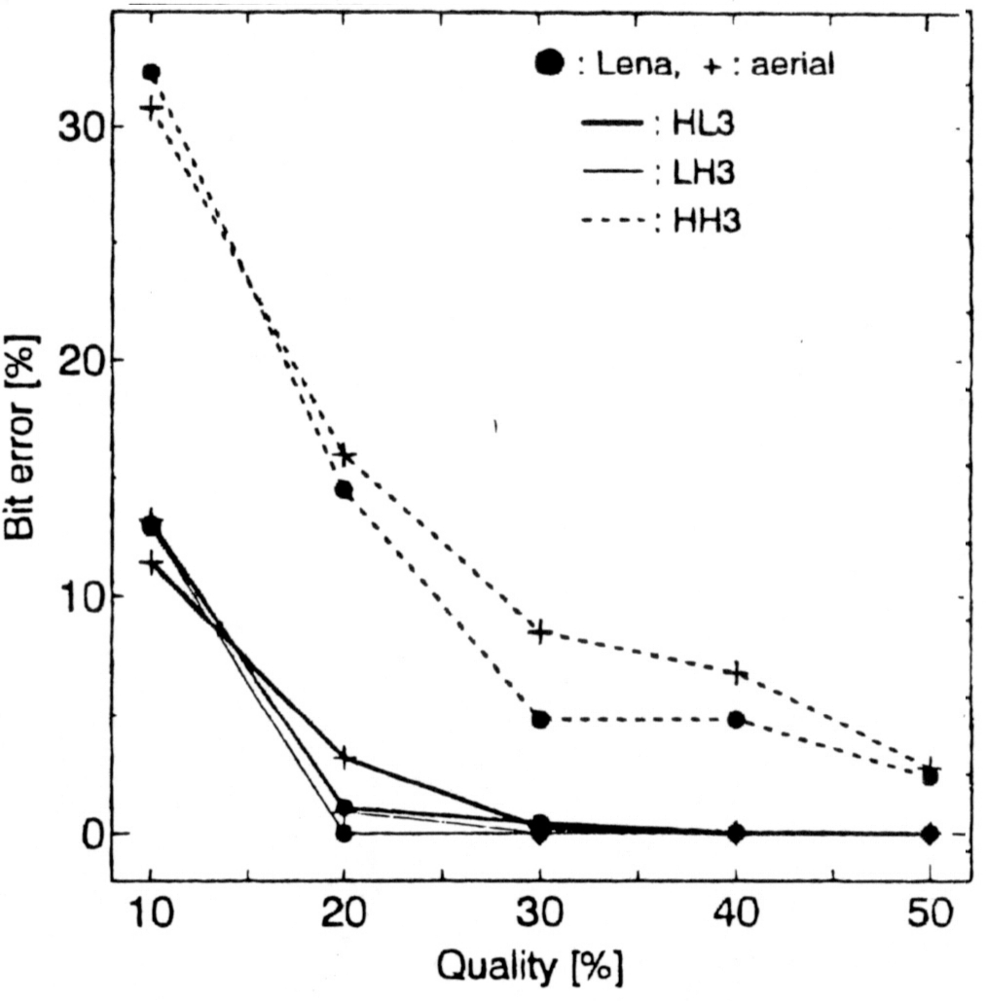
實驗結果
JPEG壓縮破壞 versus 方法(一)
JPEG壓縮破壞 versus 方法(二)

Slide 10
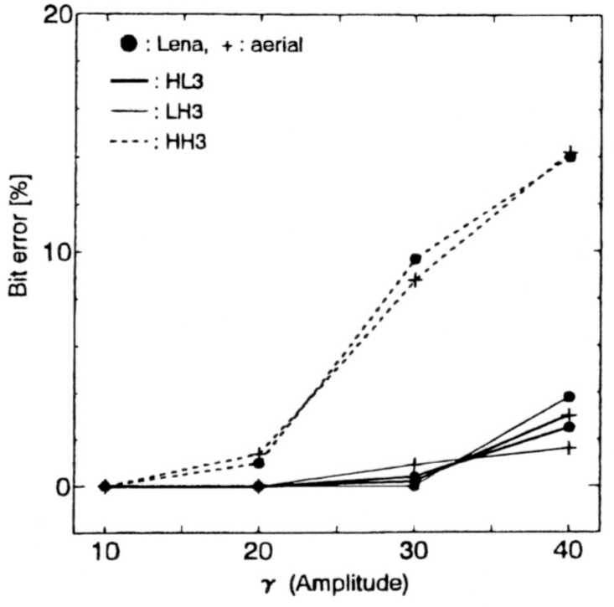
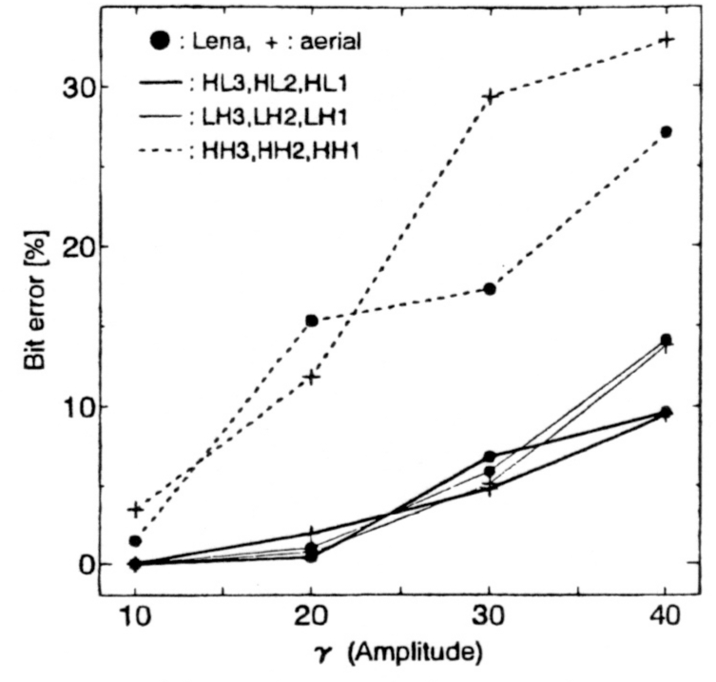
實驗結果 (cont.)
雜訊破壞 versus 方法(一)
雜訊破壞 versus 方法(二)

Slide 11
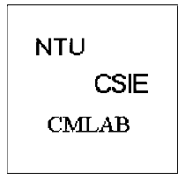
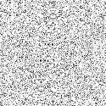
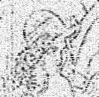
亂數攪亂與影像相關攪亂
浮水印
亂數攪亂
影像相關攪亂

Slide 12
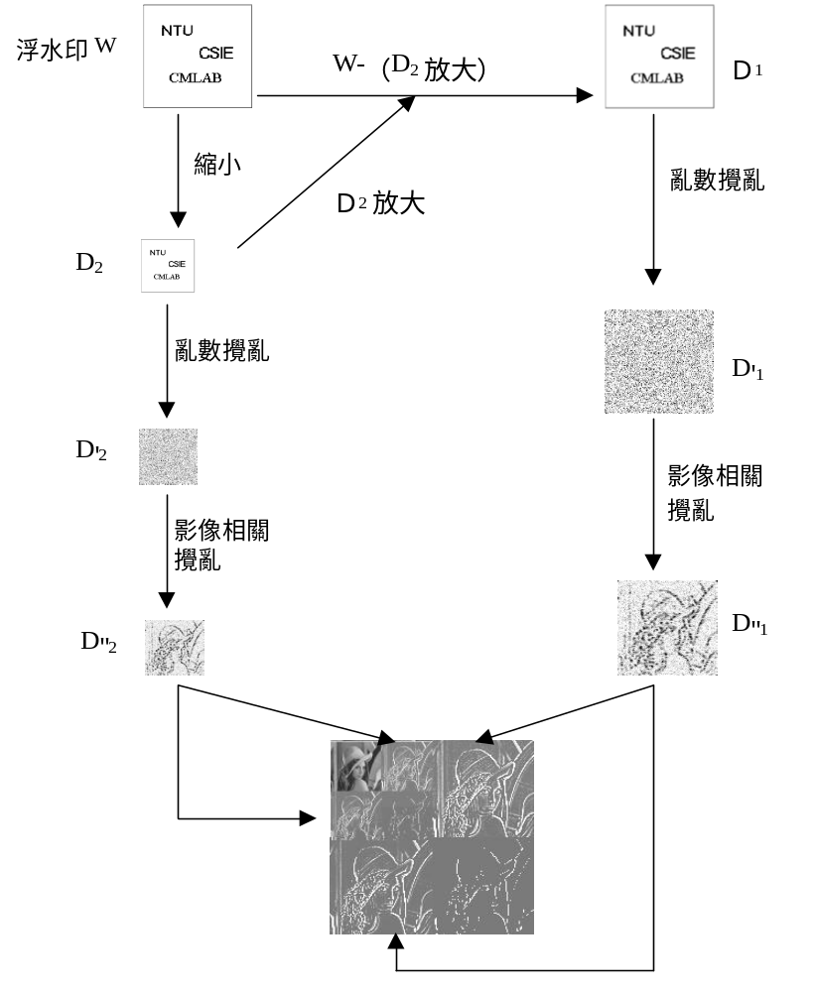
浮水印藏入及取回流程

Slide 13


實驗結果
從模糊化之Lena影像
中萃取出的浮水印
從增強對比之Lena影像
中 萃取出的浮水印

Slide 14
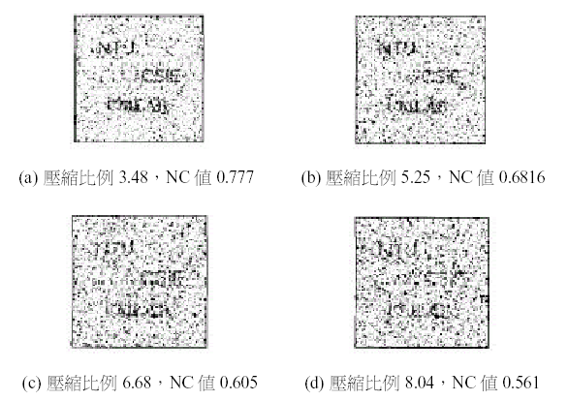
實驗結果 (cont.)
256x256 Lena

Slide 15
影像驗證浮水印技術
介紹
由Kundur及Hatzinakos提出 (July, 1999)
保障影像之合法使用權
可標示出被竄改的部份

Slide 16


浮水印藏入及取回流程
Example d=2
C_{i} -4 -3 -2 -1 0 1 2 3 4
⎣C_{i}/d⎦ -2 -2 -1 -1 0 0 1 1 2
Q(C_{i}) 0 0 1 1 0 0 1 1 0

Slide 17

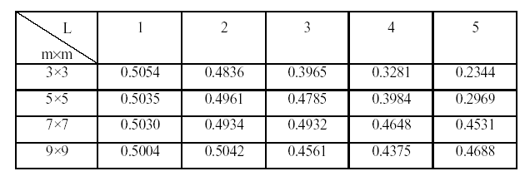
實驗結果
影像驗證浮水印技術對於m×m區塊均被破壞的TAF強韌度

Slide 18
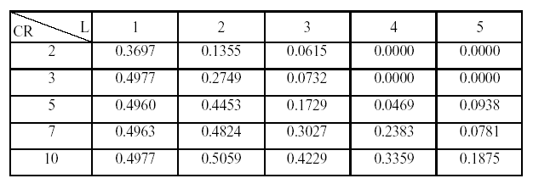
實驗結果 (cont.)
影像驗證浮水印技術對於JPEG失真壓縮破壞的TAF強韌度

Slide 19
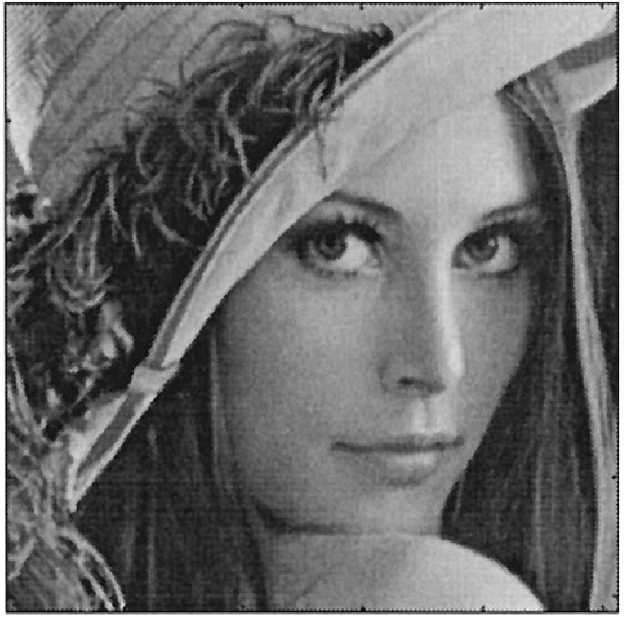
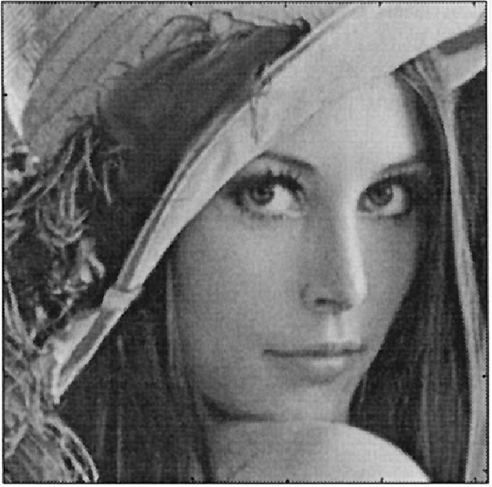
實驗結果 (cont.)
藏有浮水印
之512×512 Lena影像
帽子上羽毛部分被竄改

Slide 20
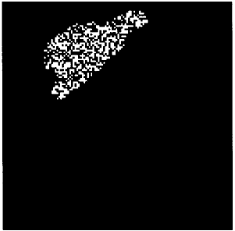
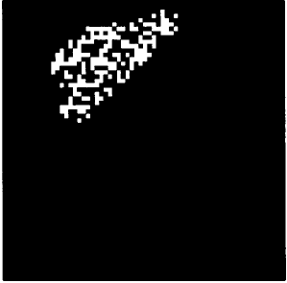
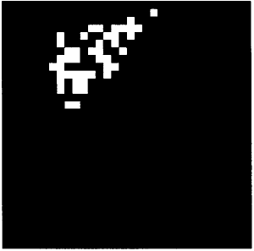
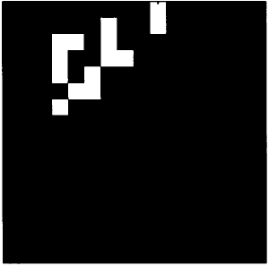
實驗結果 (cont.)
(a) L為1時的比對圖 (b) L為2時的比對圖
(c) L為3時的比對圖 (d) L為4時的比對圖

